Slide 1
Presentación Etapa 1 Proyecto Capstone
Portafolio de Título Ingeniería en Informática

Slide 2

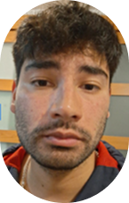
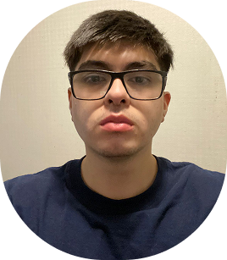
Integrantes Equipo de Trabajo​
Fabian Balboa Igor
Joaquin Rocha Figueroa
Cristian Zamora Quiroz

Slide 3
Contenidos a desarrollar
Problemática
Objetivo Proyecto
Alcance Proyecto
Tiempo Asociado
Competencias Asociadas
Solución Propuesta
Conclusión
Reflexiones

Slide 4

Problemática
Los procesos dentro de la corredora son manuales y lentos
Esto genera errores, retrasos, confusión y consumo excesivo de tiempo
Falta de agilización de reportes en el área de ventas, arriendos y finanzas.

Slide 5



Objetivo del proyecto
Objetivo General:
Optimizar la gestión de la corredora de propiedades mediante un software de escritorio que automatice procesos y centralice la información para mejorar la eficiencia y el control.
Objetivos Específicos:
Mejorar la organización de la información a través de una base de datos en PostgreSQL confiable y escalable.
Agilizar la administración del negocio mediante módulos de ventas, propiedades, arriendos, RRHH, finanzas y gestión de usuarios.
Apoyar la toma de decisiones con reportes internos claros y actualizados.
Asegurar la confiabilidad del sistema mediante pruebas de calidad que validen su correcto funcionamiento.
Garantizar la continuidad operativa con documentación técnica y manuales de uso para los trabajadores de la corredora.

Slide 6
Alcance del proyecto
El proyecto incluye:
Pruebas unitarias y de integración
Base de datos centralizada en PostgreSQL
Funcionalidad de autenticación de usuarios con roles internos básicos
Implementación de módulos principales
Documentación técnica del desarrollo y manual de usuario.
Quedan fuera del alcance del proyecto:
Integración con portales externos.
Funciones de big data o análisis predictivo.
Módulos de contabilidad avanzada
Soporte para dispositivos móviles
Firma electrónica de contratos ni integración con plataformas de notaría.

Slide 7
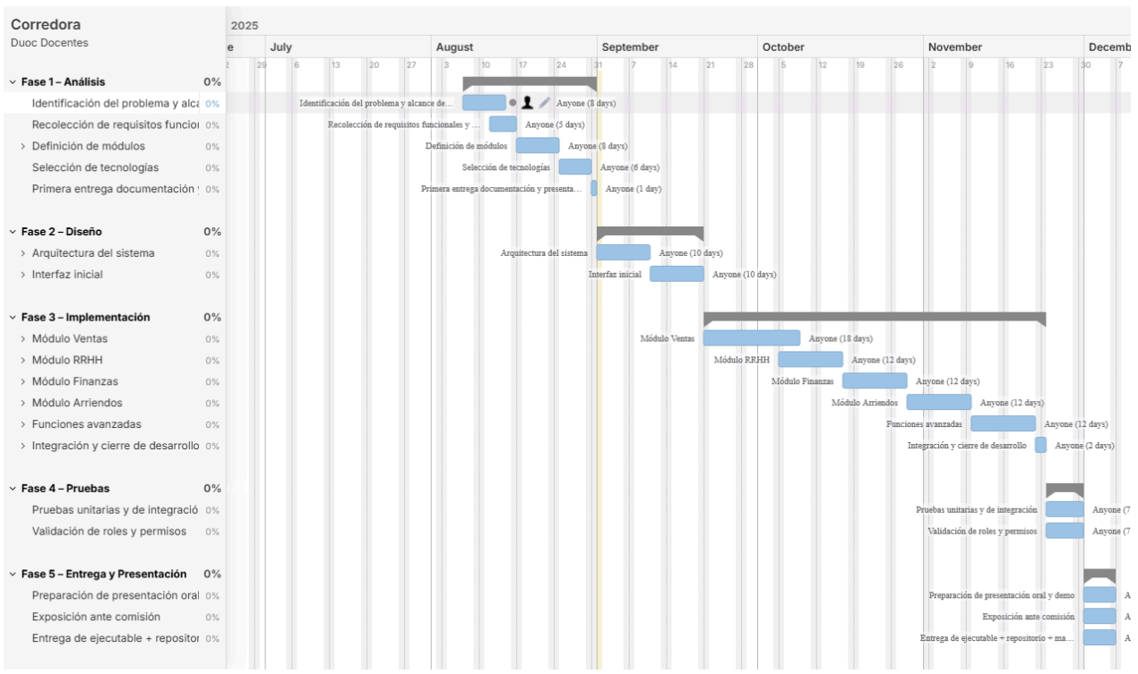
Tiempo asociado

Slide 8
Competencias asociadas
Propuesta de soluciones informáticas analizando procesos.
Desarrollo de software aplicando buenas prácticas.
Construcción de modelos de datos en PostgreSQL.
Programación de consultas y rutinas SQL.
Pruebas de calidad en software.
Gestión de proyectos informáticos.

Slide 9
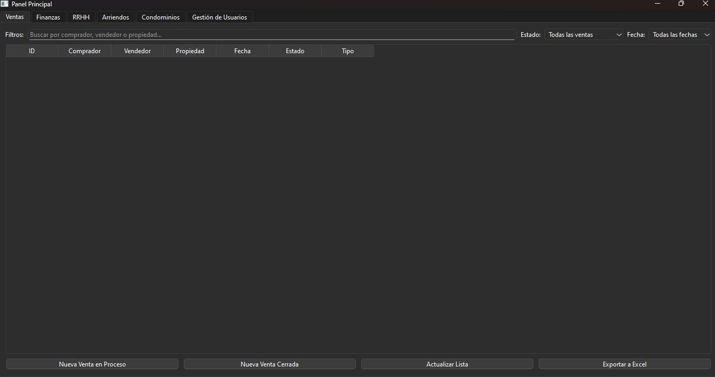
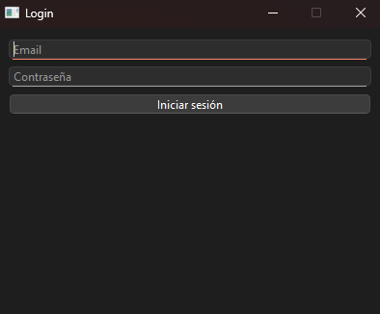
Solución Propuesta (mockups / esquema)

Slide 10
Conclusión y Reflexión

